Slide 1




2021
Пост-релиз
Итоги форума

Slide 2
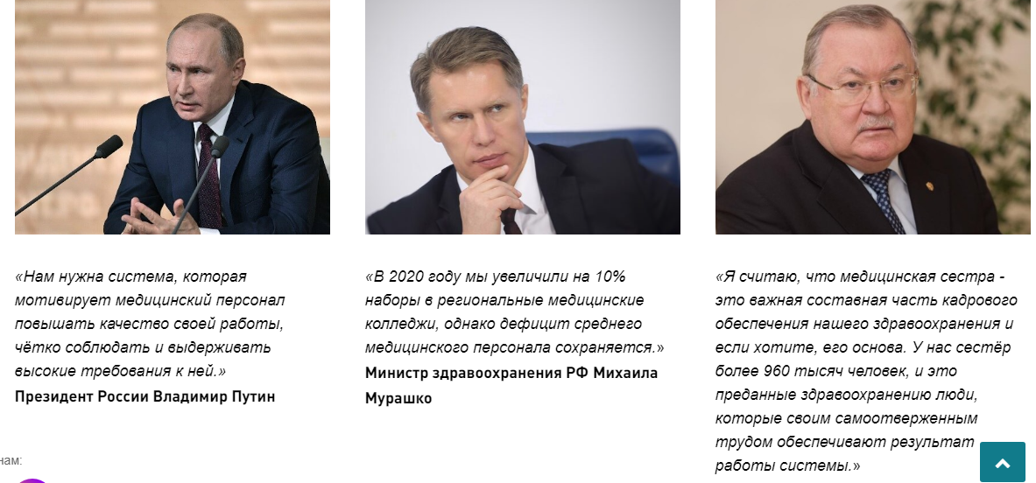
ТЕЗИСЫ ФОРУМА

Slide 3

ЦЕЛЕВАЯ АУДИТОРИЯ ОНЛАЙН - ФОРУМА
Медицинские
сестры
Главные и старшие медсестры
Специалистам по обучению персонала
Медицинским директорам и управляющему персоналу в сфере здравоохранения

Slide 4


Цифры форума
75 городов
22 часа прямых трансляций
15 спикеров
20 тем
499 вопросов
2569 обращений в чат

Slide 5
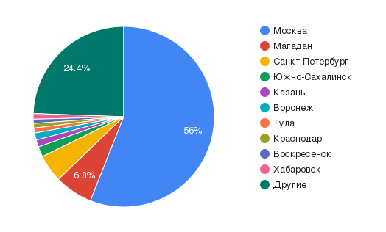
Количество участников
В Форуме приняло участие более
1 600 человек из более чем
75 городов

Slide 6
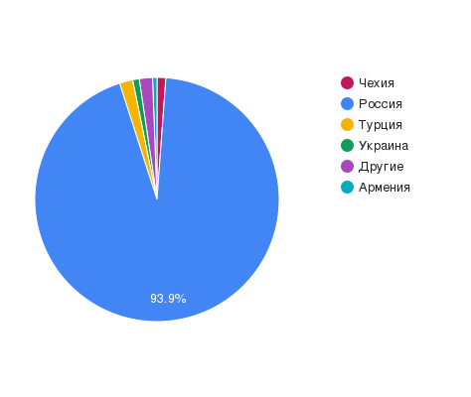
Международность Форума
В форуме приняли участие слушатели из разных стран

Slide 7
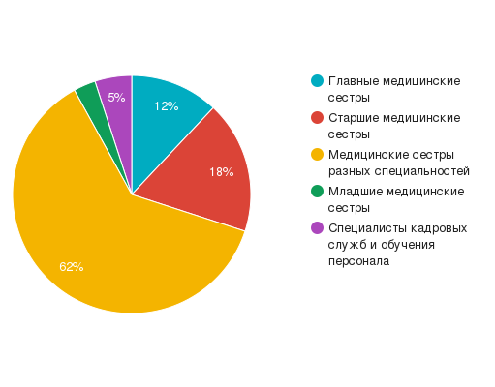
Целевая аудитория
Форум привлек к участию средний медицинский персонал
по 32 специальностям

Slide 8
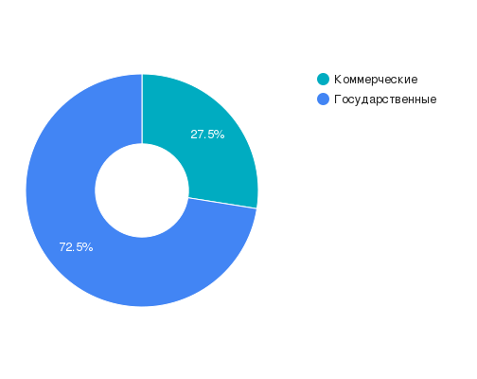
Организации
В Форуме приняли участие медсестры как из государственных, так и из коммерческий организаций
Из коммерческих активное участие принимали главные и старшие медсестры:
«Доктор рядом», «Мать и Дитя», «Лаборатория Гемотест», «Консультант ТУЛА»

Slide 9
Основные идеи форума, которые мы будем воплощать в 2021
обучение медицинских работников: как легко и просто работать с системой НМО;
проведение межрегиональных онлайн-мероприятий на темы актуальных нововведений в системе здравоохранения с начислением балов НМО;
развивать систему обмена опыта между регионами в формате онлайн-мероприятий;
льготное и обучение сестринского персонала компьютерной грамотности, автоматизации бизнес-процессов, интернет-грамотности;
повысить долю цифровой грамотности среднего медицинского персонала;
анонсировать информацию о государственных и коммерческих симуляционных центрах, где сотрудники могут повышать квалификацию: платно и на льготной основе.

Slide 10






Соорганизатор и партнёры
соорганизатор
партнер
партнер
партнер
ссылка на сайт
ссылка на сайт
ссылка на сайт
ссылка на сайт
партнер
партнер
партнер
партнер
ссылка на сайт
ссылка на сайт
ссылка на сайт
ссылка на сайт

Slide 11

Спонсор Форума
Компания Армед является одним из ведущих производителей и поставщиков медицинских товаров на российском рынке.
Уже 27 лет продукция бренда помогает восстанавливать, поддерживать и укреплять здоровье людей, а медучреждения полагаются на технику Армед, когда вопрос касается жизней пациентов.
ссылка на сайт

